Slide 1
#SafeDriver
Nouvelle campagne de sensibilisation 2023-2024
Accompagnement du déploiement – Mai 2023

Slide 2
La Sécurité routière : un enjeu pour la Compagnie
La sécurité routière est un enjeu majeur pour TotalEnergies dont l’ambition est de devenir une référence en matière de sécurité :
les accidents de la route restent une des premières causes de nos accidents graves ;
tous les accidents peuvent être évités, notamment grâce à une vigilance partagée ;
notre objectif « Zéro accident mortel ».
La Compagnie est un acteur majeur de la mobilité dans le monde :
signataire de l’Appel National des entreprises françaises en faveur de la sécurité routière au travail,
membre du Global Road Safety Partnership luttant contre les accidents de la route,
membre fondateur du Fonds des Nations Unies pour la sécurité routière,
signataire de la Décennie d’action en faveur de la sécurité routière, qui fixe l’objectif ambitieux de prévenir au moins 50 % des décès et des blessures dûs aux accidents de la route d’ici 2030.
Et également en interne avec 2 campagnes successives .

Slide 3
#SafeDriver, des campagnes de sensibilisation aux risques routiers
Initiée en 2017, la démarche de sensibilisation en matière de sécurité routière a été déclinée dans la Compagnie en 2 campagnes successives connues sous le nom de #SafeDriver.
Objectifs
Favoriser la prise de conscience sur le risque routier ;
Mettre en exergue les règles en vigueur et l’importance de les respecter ;
Encourager le changement des pratiques et des comportements en faisant réagir et participer lors de causeries sécurité.
Cibles
Collaborateurs de TotalEnergies et des entreprises partenaires utilisant un véhicule (lourd ou léger) à titre professionnel ou personnel ;
Toutes les parties prenantes externes en tant qu’usagers de la route.

Slide 4
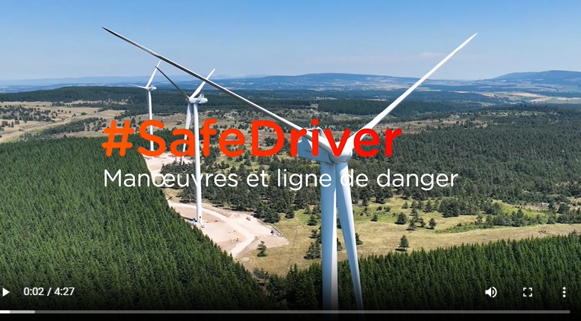
Thèmes et dispositifs des campagnes précédentes
#SafeDriver 2017-2018
6 thématiques :
1 affiche générique et 1 affiche par thème
1 livret global et 1 livret par thème
#SafeDriver 2019-2022
6 thématiques :
1 livret par thème
1 vidéo par thème
Rendez-vous dans la Toolbox HSE pour retrouver tous les supports !

Slide 5
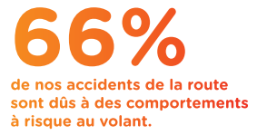
Nouvelle campagne 2023-2024 :
Entre 2016 et 2022, le nombre d’accidents graves sur la route impliquant nos conducteurs et ceux de nos entreprises partenaires a été divisé par 3.
Mais les accidents de la circulation sont encore l’une des premières causes d’accidents graves dans la Compagnie.
Le comportement est la première cause des accidents de la route, loin devant les autres causes (comportement des autres usagers, mécaniques, infrastructures et météo).
Poursuivons nos efforts ! Soyons !
La nouvelle campagne 2023-2024 portera sur 3 comportements prioritaires au volant :
Je maîtrise mon véhicule en toutes circonstances
Je ne conduis pas si je suis fatigué et j’évite toute distraction au volant
Je suis attentif aux autres en conduisant

Slide 6
Planning de déploiement de la nouvelle campagne
Je maîtrise mon véhicule en toutes circonstances
Je ne conduis pas si je suis fatigué et j’évite toute distraction au volant
Je suis attentif aux autres en conduisant
Lancement de la campagne
Mai 2023
Novembre 2023
Mai 2024
Novembre 2024
PTT d'accompagnement
Affiche
Vidéo
Livret
Goodies (T-shirt, casquette)
Sticker et Clean Tag
Pour chaque thématique :
Affiches (déclinaison PL et VL)*
Vidéo
Rendez-vous sur le WAT le 15 mai pour le lancement de la nouvelle campagne et en amont dans la Toolbox HSE pour découvrir les supports de déploiement !
* Poids lourds et véhicules légers

Slide 7
Avertissement - Propriété intellectuelle
Définition TotalEnergies / Compagnie
Les entités dans lesquelles TotalEnergies SE détient directement ou indirectement une participation sont des personnes morales distinctes et autonomes. Les termes « TotalEnergies », « compagnie TotalEnergies » et « Compagnie » qui figurent dans ce document sont génériques et utilisés à des fins de convenance pour désigner TotalEnergies SE et les entités comprises dans le périmètre de consolidation. De même, les termes « nous », « nos », « notre » peuvent également être utilisés pour faire référence à ces entités ou à leurs collaborateurs.
Avertissement
Cette présentation peut contenir des déclarations prospectives, au sens du Private Securities Litigation Reform Act de 1995, relatives à la situation financière, aux résultats d'exploitation, aux activités, à la stratégie et aux projets de TotalEnergies, qui sont soumis à des facteurs de risque et à des incertitudes résultant de changements dans, notamment, le développement et l'innovation technologiques, les sources d'approvisionnement, le cadre juridique, les conditions de marché, les événements politiques ou économiques. TotalEnergies n'assume aucune obligation de mettre à jour publiquement les déclarations prospectives, que ce soit en raison de nouvelles informations, d'événements futurs ou autres. De plus amples informations sur les facteurs susceptibles d'affecter les résultats financiers de la Compagnie sont fournies dans les documents déposés par TotalEnergies auprès de l'Autorité des Marchés Financiers et de la US Securities and Exchange Commission. En conséquence, aucune certitude ne doit être accordée à l'exactitude ou à la justesse de ces déclarations.
Propriété intellectuelle
Toute reproduction, publication, transmission ou plus généralement toute exploitation des éléments de cette présentation est interdite, sauf autorisation écrite expresse de TotalEnergies.

Slide 8
Merci.

